Slide 1

CAPSTONE 007V
Estudiantes:
Alejandro Villa
Matías General
Marcelo Madriaga
Docente:
Willy Bascuñan
Fecha:
29/08/2024
Sistema Unidad Territorial

Slide 2
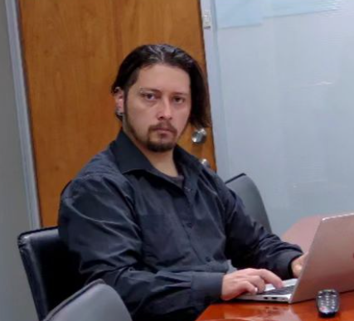

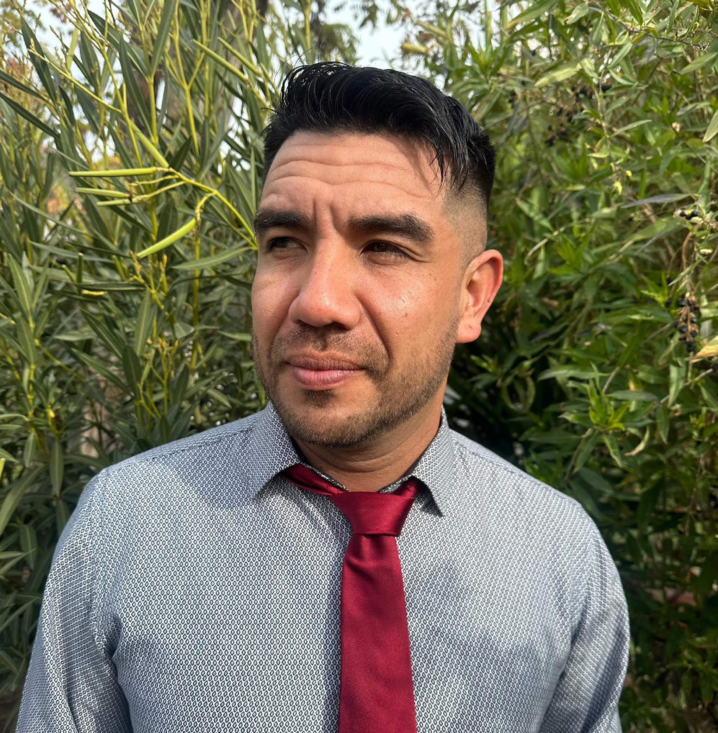
Integrantes:
Alejandro Villa
Product Owner
Matías General
Scrum Master
Marcelo Madriaga
Equipo de desarrollo

Slide 3

Contenidos:
Contexto
Necesidad del proyecto
Objetivo general
Objetivo específico
Herramientas
Metodología
Beneficios
Conclusión

Slide 4
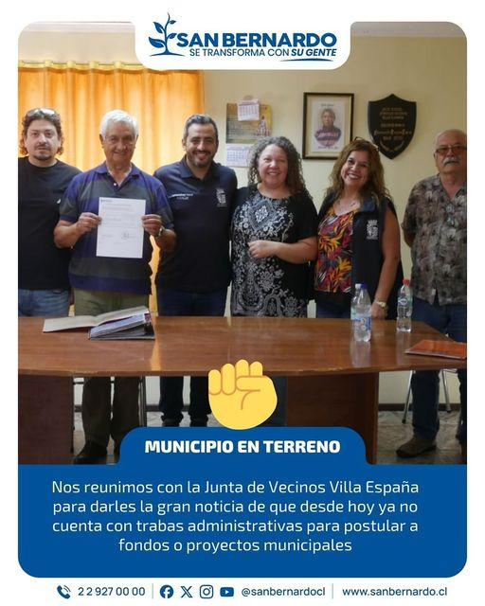
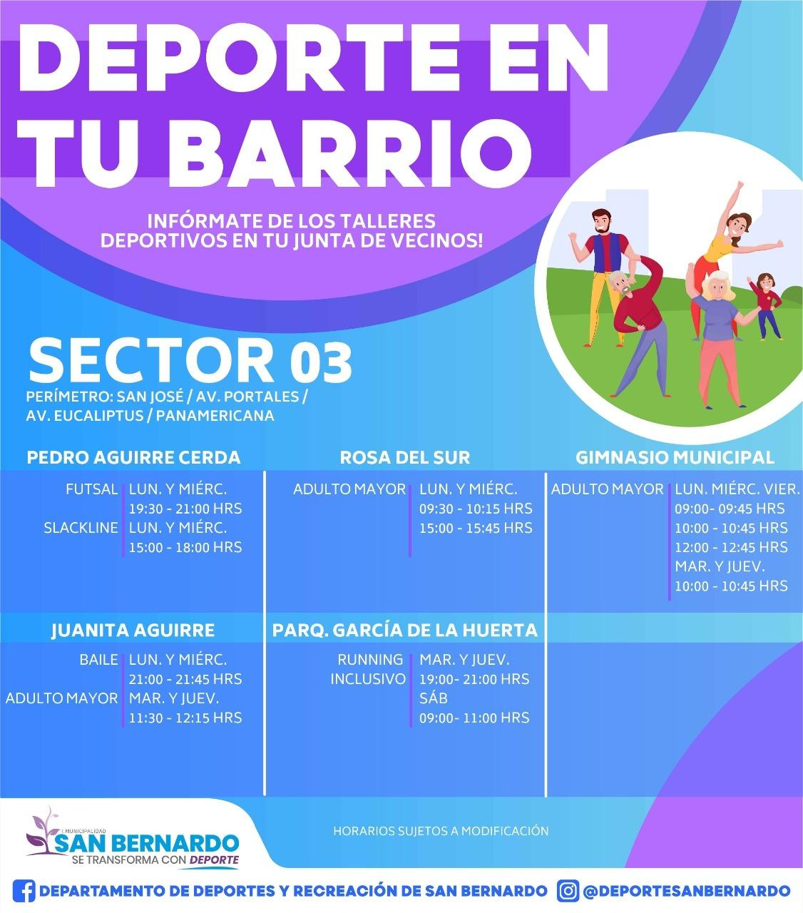

Junta de vecinos
Sistema Unidad Territorial
En Chile, las juntas de vecinos son organizaciones
comunitarias que funcionan como entidades de derecho privado
sin fines de lucro. Están reguladas por la Ley N° 19.418
Notes:
Se explica sobre el funcionamiento de los sistemas de junta de vecinos y como la municipalidad entrega información a estos

Slide 5
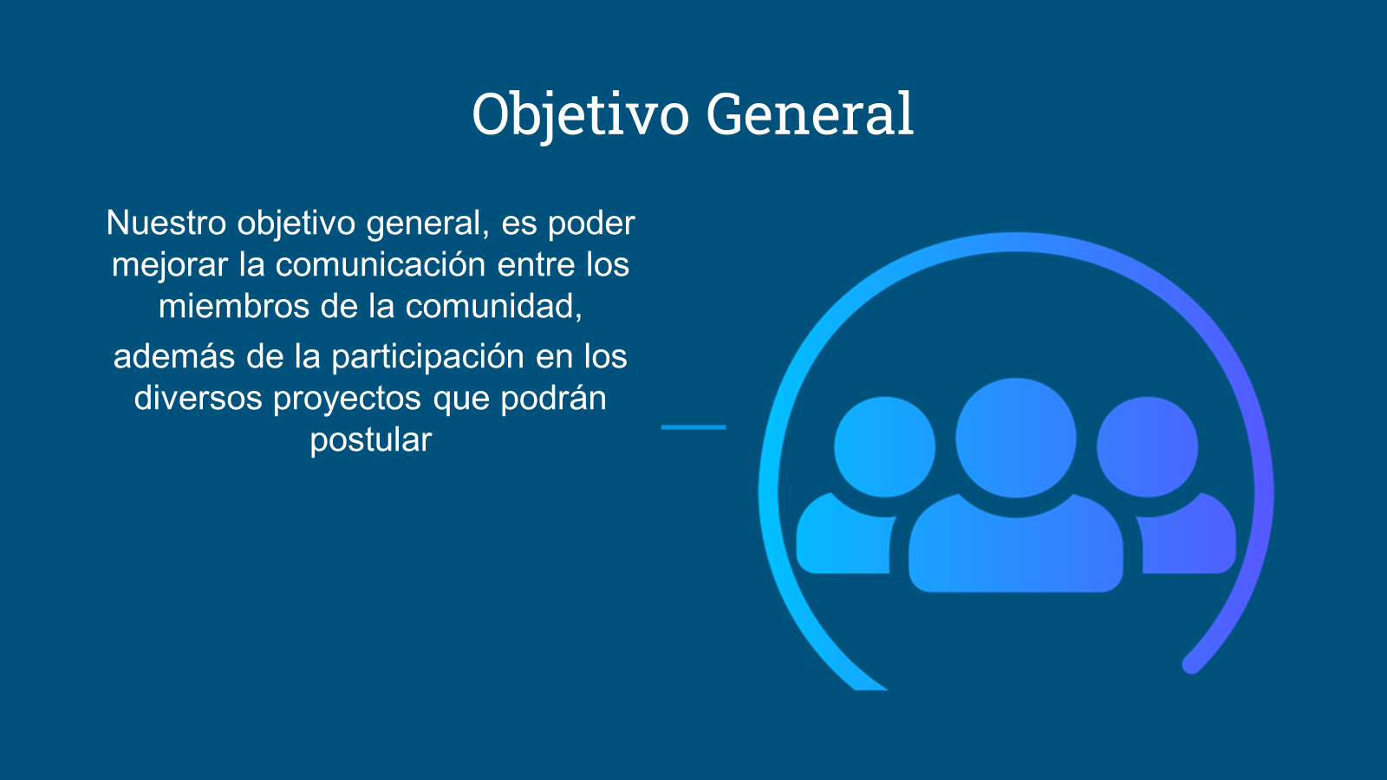

Necesidad del Proyecto
Si bien las juntas de vecinos son necesarias para la comunidad generalmente estas carecen de un sistema informático , ya que, en la actualidad, el sistema implementado por las juntas de vecinos es mayoritariamente realizadas con lápiz y papel, y no siempre se encuentra personal para realizar las solicitudes requeridas.
Generalmente las municipalidades entregan información a estas comunidades mediante el uso de redes sociales, pero gente como la 3era edad tienen problemas para acceder a la información entregada.
Algunas de las funciones de estas son:
Gestión de Actividades Comunitarias.
Manejo de Recursos y Espacios Comunes.
Emisión de Certificados y Documentos.
Participación en Proyectos y Actividades.
Entre otros.

Slide 6
Objetivo específico
Recolección de Requisitos y Diseño de Arquitectura:
Definir los requisitos funcionales y no funcionales, y diseñar la arquitectura del sistema utilizando NodeJS, Firebase, Ionic, y Angular.
Desarrollo del Backend y Frontend:
Implementar el backend con NodeJS y Firebase para la autenticación y almacenamiento, y desarrollar el frontend con Ionic y Angular, garantizando accesibilidad y compatibilidad multiplataforma.
Implementación de Seguridad y Autenticación:
Configurar la autenticación segura mediante Firebase Authentication para garantizar la protección de los datos de los usuarios.
Pruebas y Validación:
Realizar pruebas de usabilidad y compatibilidad en dispositivos Android y navegadores web, asegurando un correcto desempeño en distintos entornos.
Ejecución de Sprints y Documentación:
Ejecutar el proyecto en seis sprints bajo la metodología Scrum, documentando el progreso, revisiones y resultados, y entregando el producto final.
Notes:
Explicación de las necesidades ORDENAR POR COMO VAMOS A REALIZAR EL PROCESO DEL PROYECTO.
Desarrollar un sistema que permita la inscripción de vecinos y la gestión de certificados de residencia.
Implementar funcionalidades para la postulación y gestión de proyectos vecinales.
Facilitar la comunicación entre el directorio de la junta de vecinos y los residentes a través de notificaciones y avisos

Slide 7


Como se abordará el proyecto
Para abordar dicho objetivo, se creará una solución informática
sin fines de lucro.
Sistema Web: Gestión eficiente de documentos, solicitudes y difusión de información.
App Móvil: Comunicación en tiempo real y acceso a trámites desde cualquier lugar.
Notes:
Matías general CAMBIAR OBJETIVO GENERAL, apuntamos a mejorar los procesos
Mejorar la gestión de la unidad territorial de las juntas de vecinos mediante el desarrollo de un sistema TI adaptable.

Slide 8





Herramientas a ser utilizadas
Para poder desarrollar este proyecto, se utilizarán
las siguientes herramientas tecnológicas:
-Ionic
-Angular
-NodeJS
-GitHub
-Firebase
-Trello
-Visual Studio Code
Notes:
AÑADIR DONDE SE VA A ALOJAR, DE PREFERENCIA CLOUD, TRELLO

Slide 9



Metodología a utilizar
Se implementará metodología ágil de tipo Scrum, ¿cuáles son los beneficios?
Iterativo e incremental
Flexibilidad
Colaboración
Entrega continua
Mejora continua
Notes:
Matías general
PORQUE UTILIZAMOS SCRUM
Iterativo e Incremental: Scrum permite desarrollar y entregar funcionalidades del sistema en ciclos cortos (sprints), asegurando revisiones constantes y mejoras continuas.
Flexibilidad: Adaptación a cambios en los requisitos y prioridades del proyecto a lo largo del desarrollo.
Colaboración: Facilita la comunicación y coordinación efectiva entre todos los stakeholders.
Entrega Continua de Valor: Despliegue de partes funcionales del sistema al final de cada sprint.
Mejora Continua: Reflexión y ajustes al proceso tras cada sprint (Retrospective).

Slide 10

Cronograma entrega de Sprint
Sprint 5
Duración y Fechas: 25-10-24 a 07-11-24 (7 días hábiles)
Actividades:
Monitoreo del Rendimiento y Uso del Sistema
Identificación de Áreas de Mejora
Incorporación de Mejoras en el Product Backlog
Daily Scrum Meetings
Sprint 6 Final
Duración y Fechas: 08-11-24 a 26-11-24 (13 días hábiles)
Actividades:
Revisión Final del Proyecto y Confirmación de Entrega (Sprint Review)
Documentación Final del Proyecto
Evaluación Retrospectiva del Proyecto (Sprint Retrospective)
Lecciones Aprendidas y Cierre Formal del Proyecto
Daily Scrum Meetings
Sprint 1
Duración y Fechas: 22-08-24 a 05-09-24 (10 días hábiles)
Actividades:
Definición del Product Backlog
Identificación y Priorización de Historias de Usuario
Estimación de Esfuerzos
Planificación del Sprint (Sprint Planning)
Asignación de Tareas para el Sprint
Daily Scrum Meetings
Sprint 2
Duración y Fechas: 06-09-24 a 10-10-24 (23 días hábiles)
Actividades:
Desarrollo Iterativo del Producto
Implementación de Funcionalidades
Revisión de los Criterios de Aceptación de Historias de Usuario
Revisión de Código y Colaboración en Pares
Daily Scrum Meetings
Identificación y Evaluación de Riesgos (continuo)
Sprint 3
Duración y Fechas: 11-10-24 a 17-10-24 (05 días hábiles)
Actividades:
Ejecución de Pruebas Unitarias e Integración
Revisión de Pruebas de Aceptación (User Acceptance Testing - UAT)
Ajustes basados en el Feedback de las Pruebas
Actualización del Backlog con Mejoras y Correcciones
Daily Scrum Meetings
Sprint 4
Duración y Fechas: 18-10-24 a 24-10-24 (05 días hábiles)
Actividades:
Despliegue del Incremento en un Entorno de Pruebas o Producción
Capacitación a Usuarios Finales
Documentación del Uso del Sistema
Revisión de la Retroalimentación del Usuario (Feedback Loop)
Daily Scrum Meetings
Notes:
DEFINIR DE MEJOR MANERA EL CRONOGRAMA(PARECE TRADICIONAL)
(10 días hábiles, Sprint 0) Fechas: 29-08-24
(05 días hábiles, Sprint 1) Fechas: 05-09-24
(23 días hábiles, Sprints 2 ) Fechas: 10-10-24
(05 Días hábiles, Sprint 3 ) Fechas: 17-10-24
(10 días hábiles, Sprint 4) Fechas: 31-10-24
(10 días hábiles, Sprint 5) Fechas: 14-11-24
(12 Días hábiles, Sprint 6 Final) Fechas: 02-12-24
(10 días hábiles, Sprint 0) Fecha 29-08-24
(10 días hábiles, Sprint 1) Fecha 12-09-24
(13 días hábiles, Sprints 2 ) Fecha 03-10-24
(10 Días hábiles, Sprint 3 ) Fecha 17-10-24
(10 días hábiles, Sprint 4) Fecha 31-10-24
(10 días hábiles, Sprint 5) Fecha 14-11-24
(12 Días hábiles, Sprint 6 Final) Fecha 02-12-24

Slide 11



Los Beneficios obtenidos
Beneficios para los Usuarios
Impacto en la Industria
Notes:
QUITAR TEXTO
Beneficios para los Usuarios
Accesibilidad y Comodidad:
Los usuarios pueden acceder a información, realizar trámites y solicitudes desde cualquier lugar y en cualquier momento, tanto desde la web como desde la app móvil.
Mejora en la Comunicación:
La comunicación entre los vecinos y la junta de vecinos se vuelve más fluida y directa, con notificaciones en tiempo real y acceso a actualizaciones importantes.
Eficiencia en la Gestión:
Facilita la gestión de documentos y solicitudes, reduciendo tiempos de espera y aumentando la transparencia en los procesos.
Impacto en la Industria
Innovación en la Administración Comunitaria:
Introduce tecnología avanzada en un sector tradicionalmente manejado de manera manual, lo que establece un precedente en la digitalización de la gestión comunitaria.
Crecimiento del Sector Tecnológico Local:
Fomenta el desarrollo de soluciones tecnológicas locales, promoviendo el uso de herramientas como PHP, MySQL, y Angular, lo que impulsa la innovación en la industria de software.

Slide 12


Los Beneficios obtenidos
Inclusión Social
Fortalecimiento del Tejido Social
Transparencia y Participación Ciudadana
Digitalización Integral
Valor Agregado para la Sociedad:
Notes:
QUITAR TEXTO, MÀS IMAGENES
Impacto Social y Contribución
Inclusión Social:
Al digitalizar los procesos, se garantiza que más personas tengan acceso a servicios comunitarios, independientemente de su ubicación física o disponibilidad de tiempo.
Fortalecimiento del Tejido Social:
Facilita la participación activa de los vecinos en la comunidad, lo que refuerza el sentido de pertenencia y cooperación entre los miembros de la comunidad.
Transparencia y Participación Ciudadana:
Promueve una mayor transparencia en las gestiones de las juntas de vecinos, aumentando la confianza y participación de la comunidad en la toma de decisiones.
Digitalización Integral:
Innovamos al integrar todos los aspectos de la gestión comunitaria en una plataforma unificada, tanto web como móvil, algo poco común en la administración de juntas vecinales.
Valor Agregado para la Sociedad:
Proporciona una herramienta poderosa que no solo facilita la gestión diaria, sino que también mejora la calidad de vida al hacer más accesibles y transparentes los servicios comunitarios, creando una comunidad más

Slide 13

Este proyecto no solo aporta a la eficiencia administrativa, sino que también tiene un fuerte componente social, promoviendo la inclusión y la participación ciudadana en un entorno cada vez más digitalizado.
Conclusión

